Slide 1
6
직육면체의 부피와 겉넓이
(『수학』 118~119쪽 , 『수학 익힘』 78~79쪽)
2
직육면체의 부피를 비교해 볼까요
차시

Slide 2
2차시
직육면체의 부피를 비교해 볼까요
직육면체의 부피를 예측하고 부피를 비교하는 방법을 알아보아요.
학습
문제

Slide 3
과자 상자의 부피 비교하기
과자 상자의 부피를 비교해 봅시다.

Slide 4
과자 상자의 부피 비교하기
어느 상자의 부피가 가장 클까요?
나의 부피가 가장 클 것 같습니다.
세 상자의 부피를 어떻게 비교했는지 말해 보세요.
직접 면끼리 대어 봅니다.
다음 두 상자의 부피는 어떻게 비교하면 좋을까요?
상자 속을 모양과 크기가 같은 물건으로 채워 비교해 봅니다.

Slide 5
임의 단위를 이용하여
상자의 부피 비교하기
상자에 들어 있는 벽돌과 타일의 수를 세어 상자의 부피를 비교해 봅시다.
세 상자 중 부피를 비교할 수 있는 상자는 어느 상자와 어느 상자인가요?
가와 나 상자입니다.
그 이유는 무엇인가요?
가와 나는 모양과 크기가 같은 벽돌이 들어 있지만, 다는 모양과 크기가 다른 타일
이 들어 있기 때문입니다.

Slide 6
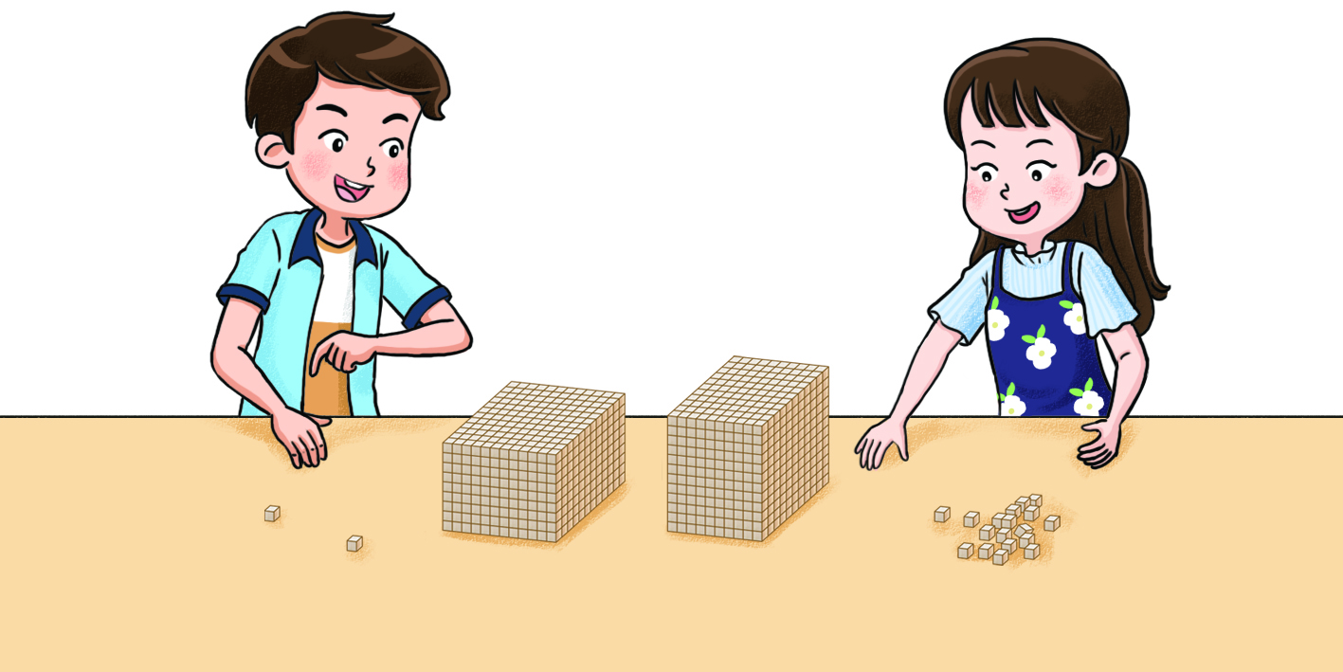
쌓기나무를 사용하여
직육면체의 부피 비교하기
쌓기나무를 사용하여 두 직육면체의 부피를 비교해 봅시다.
쌓기나무를 사용하여 직육면체의 부피를 비교하는 방법을 말해 보세요.
쌓기나무로 같은 크기의 직육면체 모양으로 쌓은 뒤 쌓기나무의 수를 세어 봅니다.
쌓기나무를 사용하여 부피를 비교했을 때 편리한 점과 불편한 점은 무엇인가요?
직접 대어 보지 않아도 부피를 비교할 수 있습니다.
눈으로 비교하기 어려운 직육면체의 부피를 비교할 수 있습니다.
쌓기나무의 크기가 다른 경우 부피를 비교하기 어렵습니다.

Slide 7
형성평가
문제 1. 세 직육면체의 부피를 비교하여 안에 알맞은 기호를 써넣으세요.
부피가 가장 큰 직육면체는 이고, 부피가 가장 작은 직육면체는
입니다.
㉡
㉢

Slide 8
형성평가
문제 2. 직육면체 모양의 상자 안에 쌓기나무를 빈틈없이 담으려고 합니다. 가장
많이 담을 수 있는 상자는 무엇인가요?
㉮
상자

Slide 9
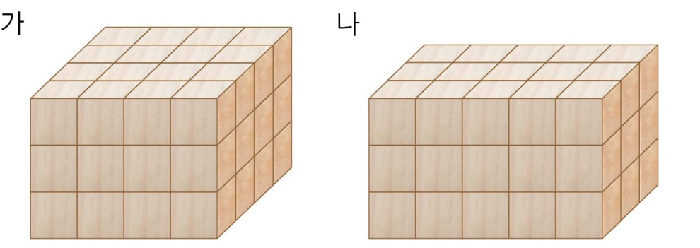
형성평가
문제 3. 크기가 같은 쌓기나무로 다음과 같이 직육면체를 만들었습니다. 두 직육
면체의 쌓기나무 수를 각각 구해 부피가 더 큰 직육면체를 찾아보세요.
48
개
45
개
가
부피가 더 큰 직육면체는 입니다.

Slide 10
4차시
직육면체의 부피를 비교해 볼까요
다음 시간에 배울 내용 알아보기
3~4
직육면체의 부피를 구하는 방법을 알아볼까요
차시

